Slide 1

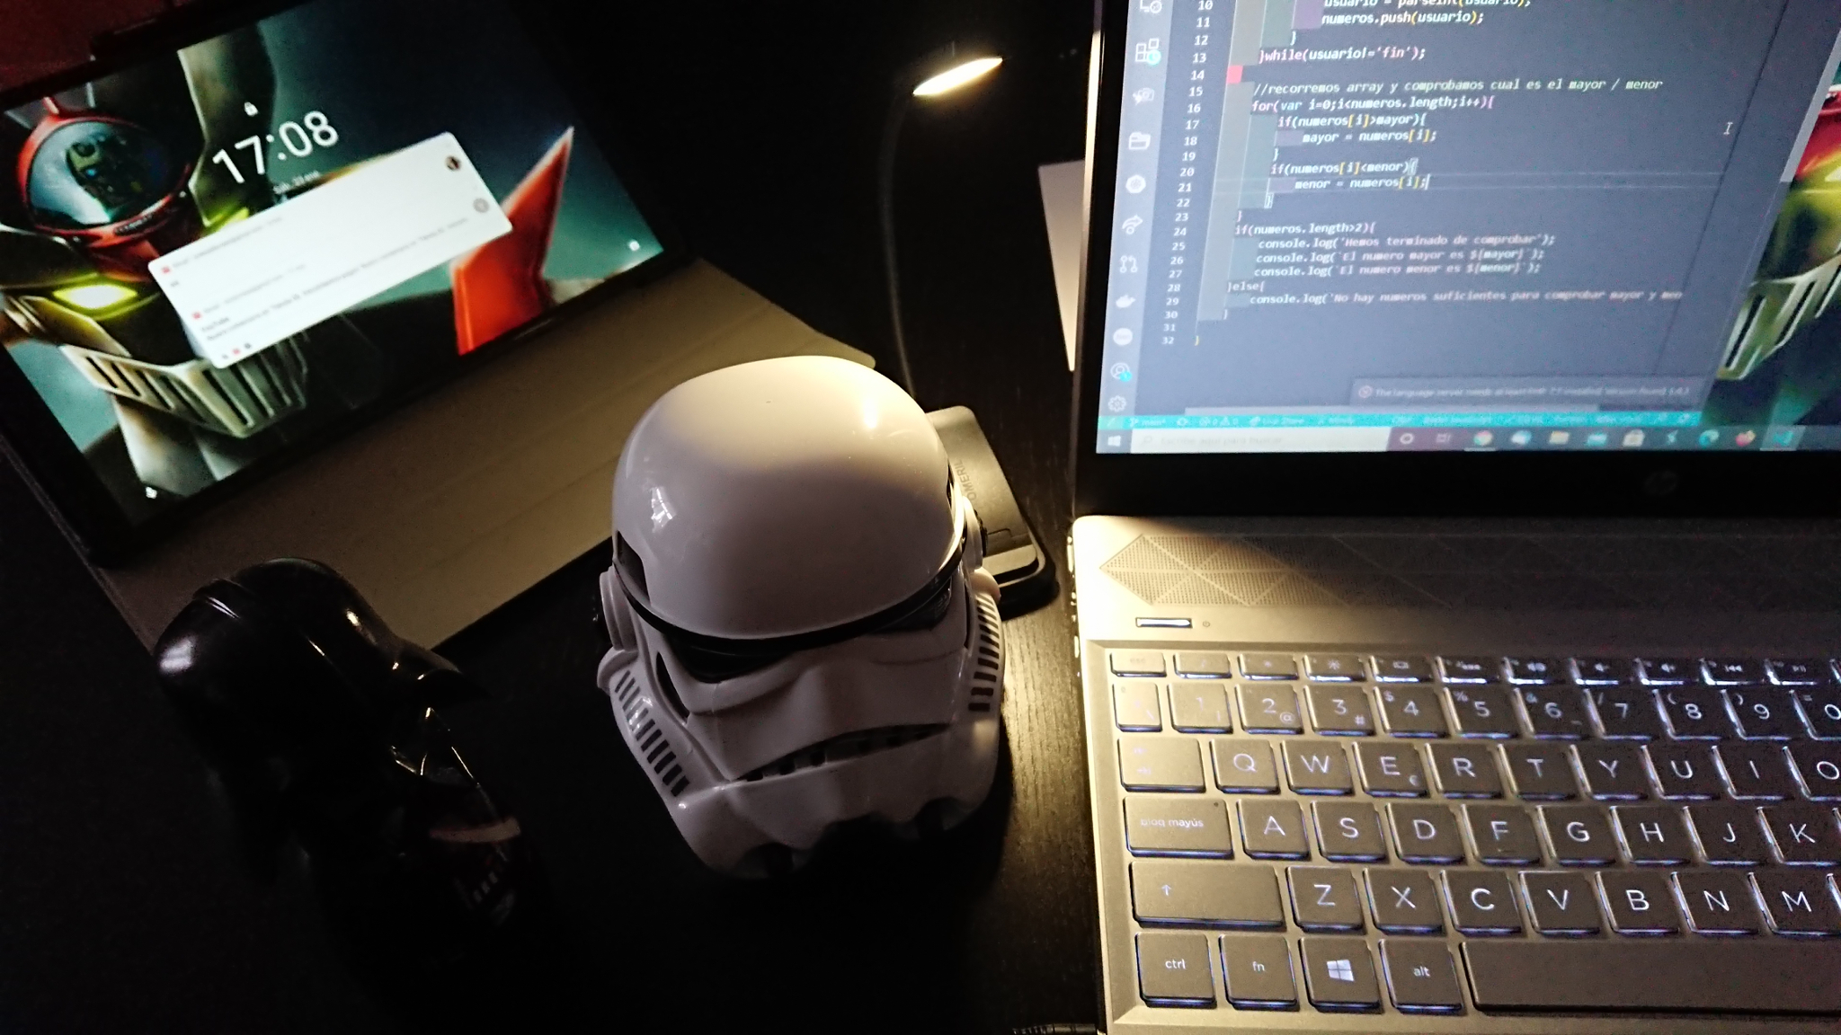
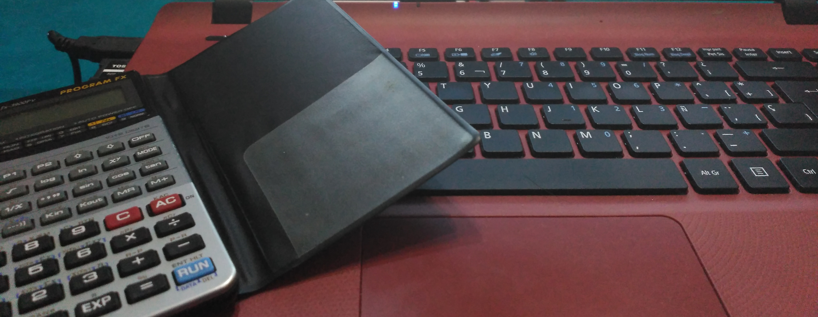


Contabilidad
Tesoreria

Slide 2
La Tesoreria en la empresa
La tesoreria es parte imprescindible para la creación de una empresa
Tesoreria = dinero

Slide 3
Elementos que integran la tesoreria
El subgrupo de tesoreria es el 57 (ver plan contable).
La tesoreria en líneas generales es improductiva y escasamente rentable, es fácilmente
sustraible.
Hay que mantener un control estricto sobre ella.
Normalmente se utiliza el fondo fijo de caja, se deja una cantidad fija en caja que se va
reponiendo solo por la cantidad necesaria hasta completar el fondo fijo establecido como
necesario.

Slide 4
Problemática contable de la caja
Su saldo debe ser deudor, cuenta de activo.
Arqueo, consiste en comprobar que dentro de la caja tenemos la cantidad que teóricamente
debe tener.

Slide 5
Cuentas bancarias
Podemos tener:
Cuenta bancaria de disponibilidad inmediata o cuentas corrientes a la vista, son de
disposicion inmediata.
Cuenta de crédito o polizas de crédito, se dispone a medida que se necesita, según
condiciones pactadas.

Slide 6
Control de tesoreria
No se deben de mantener sumas considerables en caja, por el riesgo que conlleva y porque
es poco rentable.
Con el dinero en bancos también hay que tener cuidado, entre otras medidas de seguridad
podriamos tener cuentas mancomunadas (que se necesiten 2 firmas o mas para operar),
también que los que tengan firmas no lleven la contabilidad.
Se debe documentar adecuadamente la operación y tener una persona responsable de caja.

Slide 7
Conciliacion bancaria
Consiste en adecuar el saldo que uno tiene en el banco con el saldo de la cuenta contable del
banco.
Ejemplo. Una empresa tiene un saldo en banco de 5400 um, en la contabilidad el saldo es de
5420 um, esta diferencia es debida a:
1º El banco no ha anotado aun un talón bancario de 500 um.
2º Los intereses de la cuenta corriente que aun no se ha anotado en contabilidad ascienden
a 30 um.
3º Los intereses por descubierto ascienden a 60 um a favor del banco, sin anotar aun en
contabilidad.
4º Se pago a un proveedor con talón por 600 um y aun no lo ha presentado a cobro.
5º Se paga por banco la luz y aun no nos lo han comunicado, importe 90 um.

Slide 8
Solucion conciliacion bancaria
Saldo según Banco: 5400
Talón 1 +500
Talón 2 -600
Saldo conciliado banco = 5300
Saldo según Empresa: 5420
Interés 1 +30
Interés 2 -60
Recibo luz -90
Saldo conciliado banco = 5300

